Slide 1
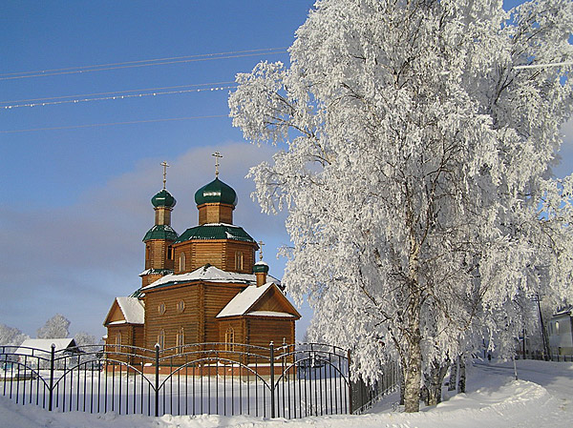
Александровское сельское поселение

Slide 2
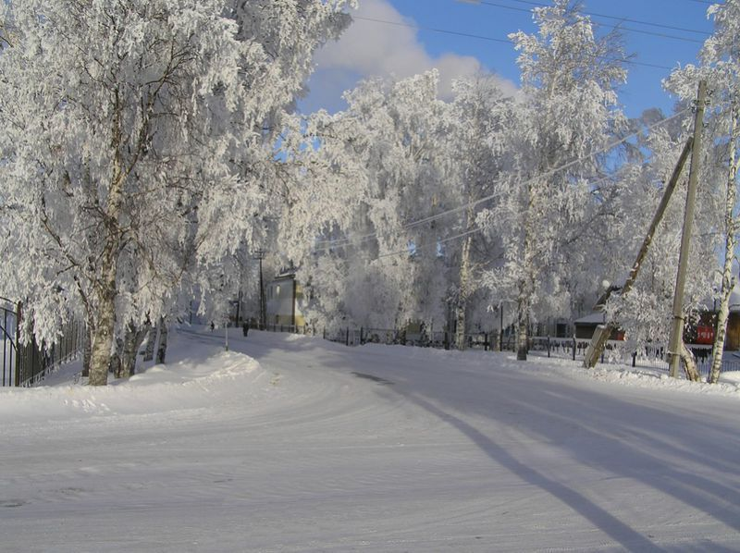
Бюджета для граждан 2023 год и плановый период
2024 и 2025 годов.

Slide 3
Представляем Вашему вниманию «Бюджет для граждан», который познакомит вас с основными положениями бюджета Александровского сельского поселения на 2023 год и плановый период 2024 и 2025 годы.
Граждане — и как налогоплательщики, и как потребители общественных благ — должны быть уверены в том, что передаваемые ими в распоряжение государства средства используются прозрачно и эффективно, приносят конкретные результаты как для общества в целом, так и для каждой семьи, для каждого человека.
Формирование бюджета Александровского сельского поселения осуществлялось в соответствии с Бюджетным кодексом Российской Федерации, Положением «О бюджетном процессе в муниципальном образовании «Александровское сельское поселение», утвержденным решением Совета Александровского сельского поселения от 15.05.2013 года № 54-13-11п и другими нормативно-правовыми актами.
При формировании проекта бюджета поселения учитывались принятые федеральные законы, предусматривающие внесения изменений в бюджетное и налоговое законодательство.
В проекте бюджета поселения обеспечено соблюдение принципов бюджетной системы, основными из которых является:
- обеспечение сбалансированности бюджета;
- исполнения действующих и принимаемых расходных обязательств;
- расширение сферы применения программно-целевого принципа;
- повышение качества и доступности предоставления муниципальных услуг, оказываемых муниципальными учреждениями поселения; решение других задач бюджетной политики, сформулированных в соответствии с основными направлениями бюджетной и налоговой политики Александровского сельского поселения на 2023 год и плановый период 2024 и 2025 годов.

Slide 4
Доходы бюдета МО «Александровское сельское поселение»
Доходы бюджета поселения сформированы в соответствии с бюджетным законодательством Российской Федерации, законодательством о налогах и сборах и законодательством об иных обязательных платежах.
С учетом финансовой помощи из бюджетов других уровней, доходы спрогнозированы :
в 2023 году в сумме 100 393,592 тыс. рублей
в 2024 году в сумме 76 014,470 тыс. рублей
в 2025 году в сумме 77 534,640 тыс. рублей

Slide 5
На 2023-2025 годы налоговые и неналоговые доходы запланированы в следующих объёмах:
- в 2023 году в сумме 43 952,050 тыс. рублей
- в 2024 году в сумме 47 015,420 тыс. рублей
- в 2025 году в сумме 50 562,690 тыс. рублей

Slide 6
Особенности расчётов поступлений по доходным источникам
Представляем Вашему вниманию развернутые доходы 2023 года
1 Налоговые доходы
Налоговые доходы бюджета поселения формируются за счет средств от уплаты федеральных и местных налогов и сборов по нормативам, установленным законодательными актами Российской Федерации и субъектов Российской Федерации.
На 2023 год налоговые доходы запланированы в сумме 43 952,050тыс. рублей:
1.1 Налог на доходы физических лиц-поступление налога на доходы физических лиц в бюджет поселения спрогнозирован в 2023 году в сумме 34 680,980 тыс. рублей;
1.2 Единый сельскохозяйственный налог -план поступления данного вида доходов в 2023 году составляет 61,970 тыс. рублей;
1.3 Налог на имущество физических лиц-план поступления данного вида доходов сформирован на основании прогноза, предоставленного УФМС России по Томской области № 8, и составляет в 2023 году в сумме 1 968,68тыс. рублей;
1.4 Земельный налог-по данным прогноза налоговой службы ожидается поступление данного вида налога в 2023 году на сумму 1 720,880 тыс. рублей;
1.5 Акцизы по подакцизным товарам-прогноз поступлений определён Департаментом финансов Томской области и составляет на 2023 год 2 987,000 тыс. рублей.

Slide 8
2. Неналоговые доходы
Ожидаемое исполнение неналоговых доходов бюджета поселения в 2023 году оценивается в объёме 2 532,540 тыс. рублей.
Основными источниками формирования доходов, входящими в состав раздела «Доходы от использования имущества, находящегося в муниципальной собственности» являются:
2.1 Доходы от арендной платы за имущество в 2023 году в сумме
2 332,540 тыс. рублей;
2.2 Прочие поступления от использования имущества составляет в 2023 году в сумме 200,00 тыс. рублей.

Slide 10
3. Безвозмездные поступления из бюджетов других уровней
Безвозмездные поступления из бюджетов других уровней на 2023 год составляют 56 441,542 тыс. рублей в том числе:
Дотации бюджетам сельских поселений на поддержку мер по обеспечению сбалансированности бюджетов в сумме 6 989,270 тыс. рублей;
Дотации бюджетам сельских поселений на выравнивание бюджетной обеспеченности из бюджетов муниципальных районов в сумме 12 719,571 тыс. рублей;
Дотации бюджетам сельских поселений на выравнивание бюджетной обеспеченности из бюджетов муниципальных районов в сумме 8 815,731
На осуществление первичного воинского учета на территориях, где отсутствуют военные комиссариаты – 1 198,600 тыс. рублей;
На обеспечение жилыми помещениями детей-сирот, детей, оставшихся без попечения родителей, а так же детей, находящихся под опекой (попечительством), не имеющих закрепленного жилого помещения–1 851,6 тыс. рублей;
Субсидия на реализацию государственной программы "Формирование комфортной городской среды Томской области на 2018-2022 годы« в сумме 8 109,923тыс. руб.
На обеспечение населения Томской области чистой водой (поставка ВОК) – 140,000 тыс. рублей;
На приобретение и установку резервных дизель-генераторов в котельных с целью предупреждения ЧС- 500,000 тыс.руб;
Прочие межбюджетные трансферты, передаваемые бюджетам сельских поселений на ликвидацию несанкционированных свалок, вывоз крупногабаритного мусор- 160,000 тыс. руб;
Прочие межбюджетные трансферты, передаваемые бюджетам сельских поселений на приобретение сетевых насосов Д-630,ОК-53 -378,300 тыс.руб;
Прочие межбюджетные трансферты, передаваемые бюджетам сельских поселений на государственную экспертизу на инженерные изыскания 930,600 тыс.руб;
Прочие межбюджетные трансферты, передаваемые бюджетам сельских поселений на государственная экспертиза проектной документации -370,000 тыс.руб;
Прочие межбюджетные трансферты, передаваемые бюджетам сельских поселений на ликвидацию мест несанкционированного размещения отходов- 2 500,000 тыс.руб
Прочие межбюджетные трансферты, передаваемые бюджетам сельских поселений на ремонт автомобильных дорог общего пользования местного значения- 9 892,300 тыс.руб
Прочие межбюджетные трансферты, передаваемые бюджетам сельских поселений на ремонт автодороги-520,647 тыс.руб
Прочие межбюджетные трансферты, передаваемые бюджетам сельских поселений на организацию перевозок тел (останков) умерших или погибших в места проведения патологоанатомического вскрытия, судебно-медицинской экспертизы-615,000 тыс.руб;
Прочие межбюджетные трансферты, передаваемые бюджетам сельских поселений на Постановка границ полосы отвода автомобильных дорог на государственный кадастровый учет-750,000 тыс. руб.

Slide 12
Расходы бюджета МО «Александровского сельского поселения»
Расходы бюджета муниципального образования «Александровское сельское поселение на 2023 год и плановый период 2024 и 2025 годы рассчитан в соответствии с основными направлениями бюджетной и налоговой политики.
Представляем Вашему вниманию развернутые расходы на 2023 год, которые составляют 100 393,592 тысяч рублей.
За базу для формирования действующих расходных обязательств на 2023 год приняты показатели сводной бюджетной росписи на 01 сентября 2022 года с учётом их уточнения по единой методике:
- исключить расходы, производимые по разовым решениям.
- уточнить ассигнования на принятые обязательства с учётом прекращающихся расходных обязательств срока действия и изменение контингента получателей.
Ассигнования на увеличение действующих и установление новых расходных обязательств на 2023 год предусматриваются в пределах, имеющихся для их реализации финансовых ресурсов в рамках установленных бюджетным законодательством ограничений.
Проект бюджета поселения на 2023 год формируется в рамках муниципальных программ. В принимаемых расходных обязательствах на 2023 год учтены ассигнования на реализацию действующих 13 муниципальных программ (далее МП).
Ассигнования на реализацию муниципальных программ предусмотрены в 2023 году в сумме 79 958,124 тыс. рублей (79,6 % от общего объёма расходов);
Перечень и объёмы финансирования муниципальных программ на 2023 год:

Slide 13
№ п/п | Наименование | Сумма
 |  | тыс. руб.
 | Общий объем финансирования | 79 958,124
1 | Муниципальная программа "Формирование современной городской среды на территории Александровского сельского поселения на 2018-2022 годы" | 8 189,923
2 | Муниципальная программа "Вырубка аварийных деревьев на территории Александровского сельского поселения на 2018 - 2022 годы" | 150,000
3 | Муниципальная программа "Капитальный ремонт, содержание, обслуживание жилых помещений муниципального жилищного фонда Александровского сельского поселения и развитие жилищного хозяйства на 2019-2025 годы с перспективой до 2030 года" | 1 585,137
4 | Муниципальная программа "Комплексное развитие систем коммунальной инфраструктуры на территории Александровского сельского поселения на период 2013 -2015 годы и на перспективу до 2023 года" | 4 188,900
5 | Муниципальная программа "Социально - экономического развития Александровского сельского поселения на 2021 - 2025 годы" | 35 692,594
6 | Муниципальная программа "Благоустройство Александровского сельского поселения на 2021 - 2024 годы" | 8 007,838
7 | Муниципальная программа ""Энергосбережение и повышение энергетической эффективности Александровского сельского поселения Александровского района, Томской области на 2020 – 2026 годы"" | 900,000
8 | Муниципальная программа "Социальная поддержка населения Александровского сельского поселения на 2021 -2025 годы" | 3 803,785
9 | Муниципальная программа "О проведение работ по уточнению записей в похозяйственных книгах на территории Александровского сельского поселения на 2023 - 2027 годы" | 260,000
10 | Программа комплексного развития транспортной инфраструктуры на территории Александровского сельского поселения на 2016-2032 годы | 16 562,947
11 | Муниципальная программа "Обеспечение пожарной безопасности на территории муниципальное образования "Александровское сельское поселение" на 2019-2023 годы" | 136,000
12 | Муниципальная программа "Организация временной занятости несовершеннолетних подростков на территории Александровского сельского поселения на 2021-2024 годы" | 350,000
13 | Муниципальная программа "Патриотическое воспитание молодых граждан на территории Александровского сельского поселения на 2019-2023 годы" | 131,000

Slide 14
В соответствии с 244-ФЗ «О внесении изменений в Бюджетный кодекс и отдельные законодательные акты Российской Федерации», на основании Решения Совета Александровского сельского поселения от 16.10.2013 года № 91-13-16п с 1 января 2014 года создан муниципальный дорожный фонд муниципального образования «Александровское сельское поселение» Бюджетные ассигнования дорожного фонда запланированы на 2023 год 16 562,947 тыс. рублей
Структура расходов бюджета поселения по функциональной классификации расходов представлена в следующей таблице.

Slide 15
Общий объём расходов бюджета поселения в 2023 году
Раздел | Наименование показателей | Сумма 2023 год, тыс. рублей
0100 | Общегосударственные расходы | 25 971,775
0200 | Национальная оборона | 1 198,600
0300 | Национальная безопасность и правоохранительная деятельность | 136,000
0400 | Национальная экономика | 17 497,947
0500 | Жилищно-коммунальное хозяйство | 23 371,798
0800 | Культура | 22 343,889
1000 | Социальная политика | 3 079,600
1100 | Физическая культура и спорт | 5 958,983
1200 | Средства массовой информации | 835,000
 | Итого расходов | 100 393,592

Slide 16
Особенности формирования бюджета по разделам функциональной классификации

Slide 23
Для соблюдения принципа полноты отражения доходов, расходов и источников финансирования дефицита бюджета, установленного ст. 32 Бюджетного кодекса Российской Федерации, в ведомственной структуре отражены расходы по следующим получателям средств бюджета поселения:
Совет Александровского сельского поселения;
Администрация Александровского сельского поселения;
Источники финансирования дефицита бюджета поселения
Бюджет муниципального образования «Александровское сельское поселение» на 2023 год сбалансированный.
В источниках финансирования дефицита бюджета планируется привлечение бюджетных кредитов и (или) кредитов в кредитных организациях на покрытия временно кассовых разрывов, возникающих при исполнении бюджета.
Муниципальный долг Александровского сельского поселения
В соответствии с Программой муниципальных внутренних заимствований и Программой муниципальных гарантий на 2023 год установлен предельный объем муниципального внутреннего долга, который не превышает утвержденный общий годовой объем доходов бюджета поселения, предельный объем муниципальных заимствований не превышает сумму, направляемую в текущем финансовом году на финансирование дефицита бюджета и погашение муниципальных долговых обязательств.
Верхний предел муниципального внутреннего долга на 1 января 2023 года установлен в сумме 0,0 тыс. рублей, в том числе верхний предел долга по муниципальным гарантиям 0,0 тыс. рублей.

Slide 24
Спасибо за внимание!!!

